Slide 1
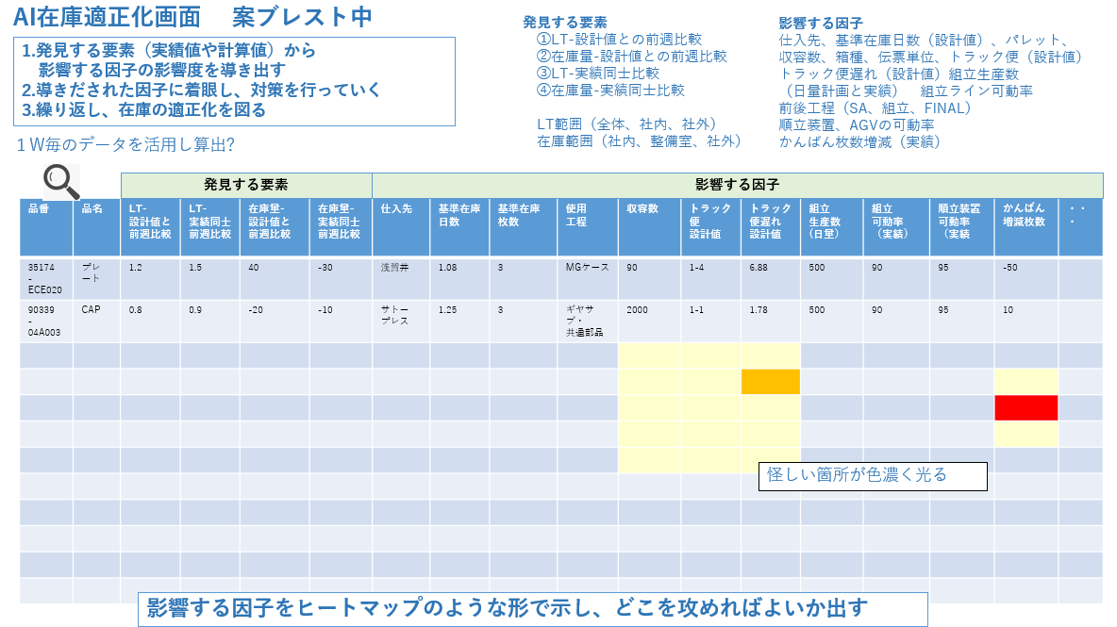
打合せの目的
・まずは簡易的なトライとして、個々の「発見する要素」に対してAI在庫適正化画面を作成しました
・実際にアイデアを形にする中で、課題も見つかりましたので改めて今後の方向性を相談できればと考えております。
生革部さんの元アイデア
今回作成したもの
発見する要素１
品番 | 影響する因子１ | 影響する因子2 | … | 影響する因子n
発見する要素2
品番 | 影響する因子１ | 影響する因子2 | … | 影響する因子n
発見する要素
影響する因子
発見する要素3
品番 | 影響する因子１ | 影響する因子2 | … | 影響する因子n
元アイデアに沿って
１W毎の影響度を算出
「発見する要素」の組み合わせに対して、影響度を定量化
在庫数、LTなどの変数
個々の「発見する要素」に対して、影響度を定量化
在庫数もしくはLTなど一つの変数を想定

Slide 2
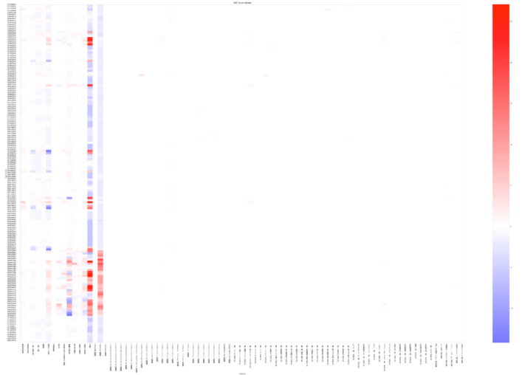




AI在庫適正化画面を実現するステップ（詳細は別ページに記載）
「発見する要素」に対する「影響する因子」の影響度を計算する方法以下の通りです
➀AIモデルの開発
②影響度の計算
③ヒートマップの作成
実施事項）複数の「影響する因子（異常の要因の候補」から個々の「発見する要素（在庫数/かんばんの状態）」を精度良く予測するモデルを開発する
実施事項）開発したAIモデルの中身を解読し「影響する因子」の影響度を定量化する
実施事項）計算した影響度をヒートマップで表示する
ポイント）AIが「影響する因子」と「発見する要素」の関係性を学習することでデータに潜む規則や構造を理解します
ポイント）AIが見つけた規則や構造はヒトが理解できないほど複雑なため、ヒトが理解できる形（影響度）に変換します
1
&%132’813#$sda<.+P..1
分からない…
2
複雑な
関係？
学習済
…
発見する要素
変換（説明可能なAI）
n
AIが理解できたかの指標として予測精度を見る
なるほど！
影響する因子
11/15日は○○が影響大
具体的には、、、
学習
AI（機械学習）

Slide 3
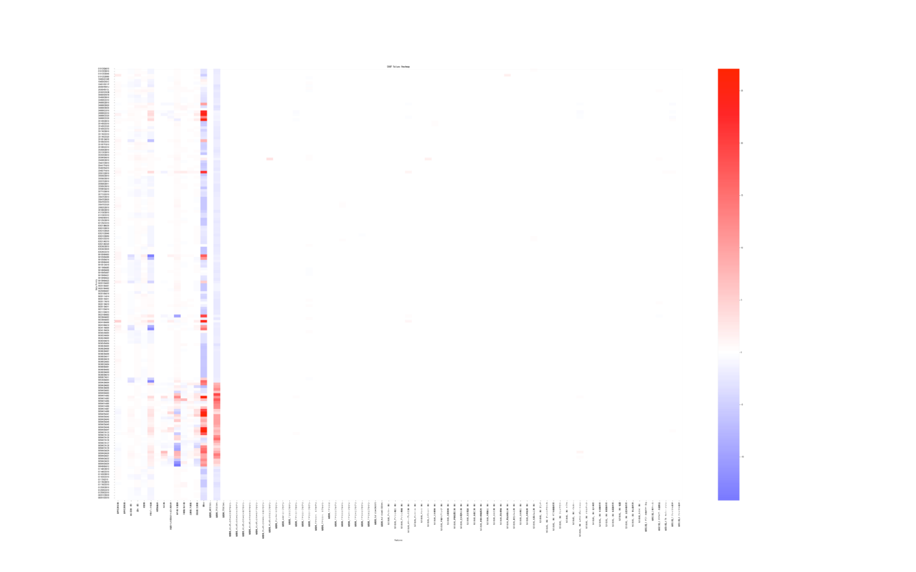
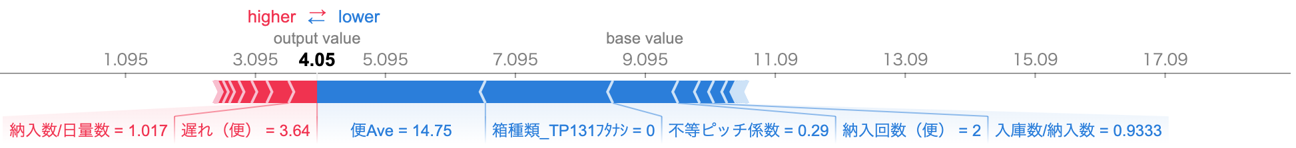
AI在庫適正化画面を実現するステップ（詳細は別ページに記載）
今回作成したヒートマップ（イメージ）とその意味合いは以下の通りです
➂ヒートマップの作成
補足：ヒートマップの意味合い
■色の濃さ
影響度の大きさを表しています
■色
影響の向き（符号）を表しています
赤色は、正の影響（発見する要素の値を増加方向に引き上げる影響）
青色は、負の影響（発見する要素の値を減少方向に引き下げる影響）
■影響度の大きさ（例を挙げて説明します）
➀9月の実績を1週間単位で学習させたAIモデルにより影響度を判定
➁AIモデルが算出した発見した要素の標準値が9.095
➂特定の週のデータを与え発見した要素の結果4.050と標準値との差分5.045（9.095-4.050）に対してそれぞれの入力した変数がどのように貢献しているかを計算したものが影響度の大きさです。
１つ１つのデータ（１週間毎など）に対して影響度を表示することもできますが、今回は生革部さんのアイデアに基づいて品番単位で集計して表示します
アウトプット例として、例えば以下の図。
社内LT/設計値を予想した際に、ある品番ある週の社内LT/設計値が9.095と算出されたとする。
この場合、この予測モデルの平均的な予測値（ベースライン｜基本値）である 4.050という値が、各特徴量の影響によって最終的に9.095 という予測値になったと考えられ、各特徴量がどの方向（正 or 負）にどれだけ影響を与えたか を以下図のように可視化することができる。
品番
影響度の意味（イメージ図）
影響する因子（一部だけ表示）
帯の長さが影響度の大きさに対応

Slide 4
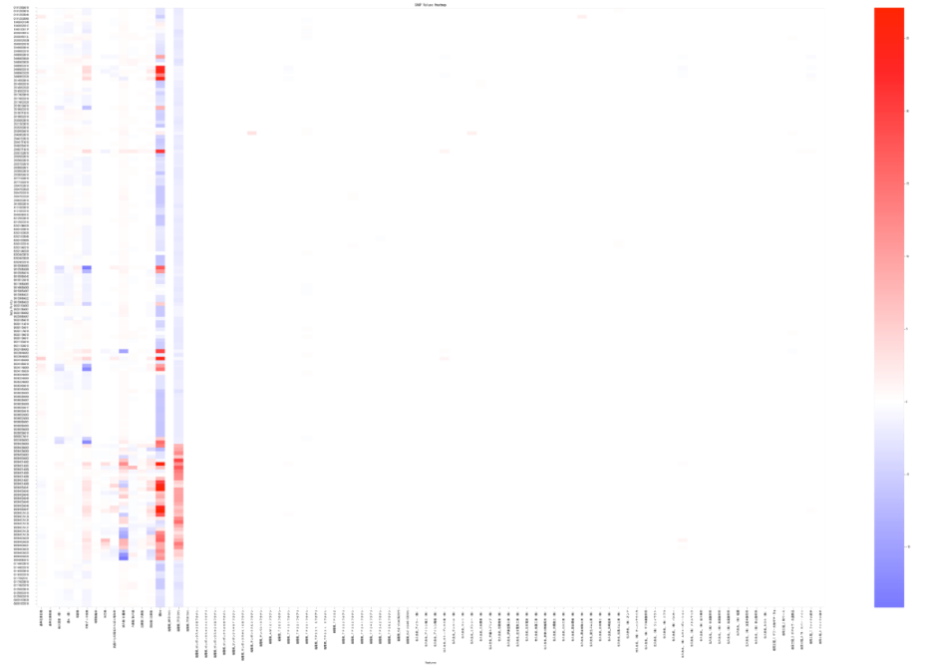
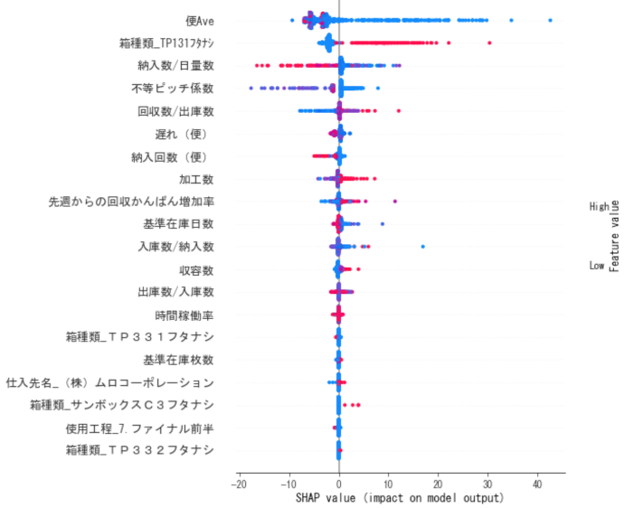
実際の結果、見方について（詳細結果などは別ページに記載）
例として、発見する要素を社内LT/設計値とした時の結果を以下に示します。
➀AIモデルの開発
➁
➂ヒートマップ作成
➀収容数
➁納入回数（便）
➂納入回数（遅れ）
④基準在庫日数
⑤基準在庫枚数
⑥組立時間稼働率
⑦便Ave
⑧加工数
⑨不等ピッチ
⑩納入数/日量数
⑪入庫数/納入数
⑫出庫数/入庫数
⑬回収数/出庫数
⑭仕入先
⑮箱種
⑯使用工程
・便Aveが小さいほど、社内LT（検収〜回収LT）/設計値を正の方向に引き上げ
・箱種_TP131フタナシは、社内LT（検収〜回収LT）/設計値を正の方向に引き上げ
複雑な
関係？
社内LT/設計値
ヒートマップ
影響度と各影響する因子の値の関係
学習
便AveとTP131フタナシの影響が大きい
影響度計算
赤：変数の値が大
青：変数の値が小
AIモデル
9月のデータ（T403）
未知のデータに対する予測精度は誤差約17%
（結果の信頼性が83%？）
元アイデアに即して、影響する因子を設定、１W毎のデータを入力
精度の改善余地あり
負
影響度正

Slide 5
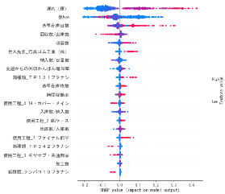
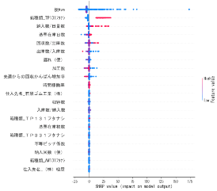
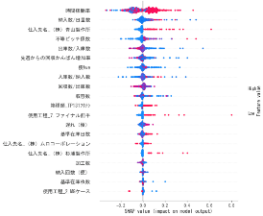
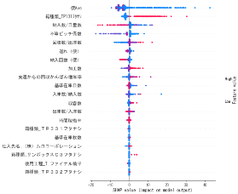
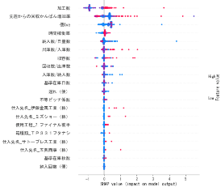
サマリ結果一覧
発見する要素 | 結果
順立装置在庫量/設計値MAX （右図：影響する因子の値と影響度の関係） | ・遅れが大きいほど、順立装置の在庫量/設計値MAXを正の方向に引き上げます ・便Aveは、順立装置の在庫量/設計値MXを正の方向負の方向両方に変化させます（便Aveが大きい時、負の方向に引き下げる） ・基準在庫日数が大きいほど、順立装置の在庫量/設計値MAXを正の方向に引き上げます ・回収数/出庫数が大きいほど、順立装置の在庫量/設計値MAXを負の方向に引き上げます ・収容数が大きいほど、順立装置の在庫量/設計値MAXを正の方向に引き上げます ・仕入先が石黒ゴム工業の時、順立装置の在庫量/設計値MAXを正の方向に引き上げます
順立装置在庫量/設計値MIN （右図：影響する因子の値と影響度の関係） | ・便Aveが小さいほど、順立装置の在庫量/設計値MINを正の方向に引き上げます ・箱種_TP131だと、順立装置の在庫量/設計値MINを正の方向に引き上げます ・納入数/日量数が大きいほど、順立装置の在庫量/設計値MINを正の方向に引き上げます ・基準在庫日数が小さいほど、順立装置の在庫量/設計値MINを負の方向に引き下げます ・回収数/出庫数が大きいほど、順立装置の在庫量/設計値MINを正の方向に引き上げます
先週からの順立装置在庫量の増加率 （右図：影響する因子の値と影響度の関係） | ・時間稼働率が大きいほど、先週からの順立装置在庫量の増加率を正の方向に引き上げます ・納入数/日量数が大きいほど、先週からの順立装置在庫量の増加率を正の方向に引き上げます ・青山製作所は、順立装置在庫量の増加率を正の方向に引き上げます ・不等ピッチ係数が大きいほど、順立装置在庫量の増加率を正の方向に引き上げます
社内LT（検収〜回収LT）/設計値 （右図：影響する因子の値と影響度の関係） | ・便Aveが小さいほど、社内LT（検収〜回収LT）/設計値を正の方向に引き上げます ・箱種_TP131フタナシは、社内LT（検収〜回収LT）/設計値を正の方向に引き上げます ・納入数/日量数が大きいほど、社内LT（検収〜回収LT）/設計値を負の方向に引き下げます ・不等ピッチ係数が小さいほど、社内LT（検収〜回収LT）/設計値を負の方向に引き下げます
先週からの社内LTの増加率 （右図：影響する因子の値と影響度の関係） | ・加工数が大きいほど、先週からの社内LTの増加率を正の方向に引き上げます ・先週からの回収かんばん増加率が大きいほど、先週からの社内LTの増加率を正の方向に引き上げます

Slide 6
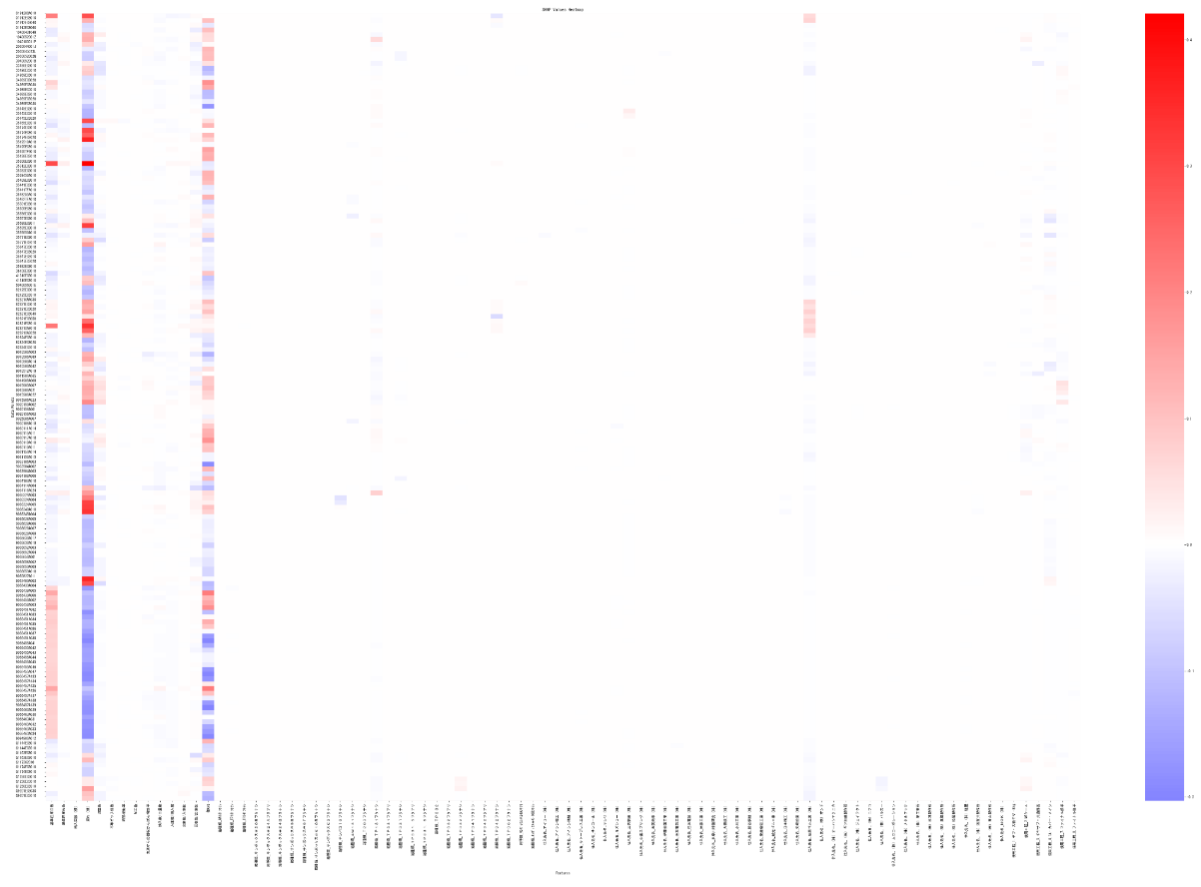
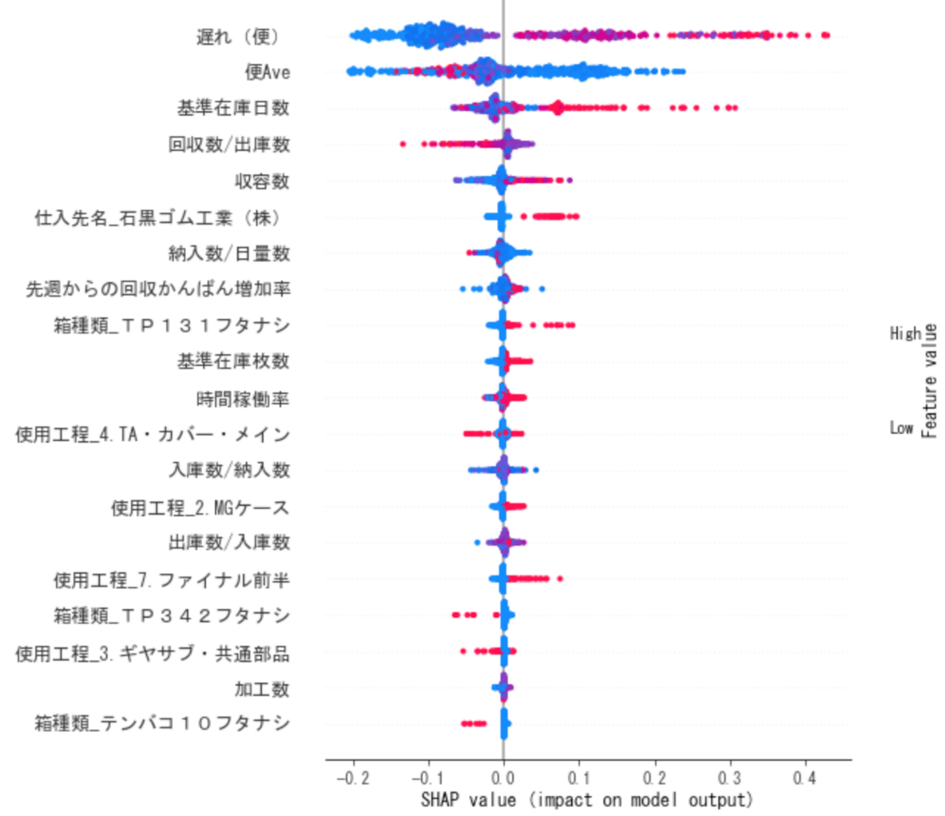
③影響度の計算：サマリ結果
発見する要素「順立装置在庫量/設計値MAX」の結果を以下に示します
・遅れが大きいほど、順立装置の在庫量/設計値MAXを正の方向に引き上げます ・便Aveは、順立装置の在庫量/設計値MXを正の方向負の方向両方に変化させます ・基準在庫日数が大きいほど、順立装置の在庫量/設計値MAXを正の方向に引き上げます
赤：変数の値が大
青：変数の値が小
品番
影響する因子
負の影響
正の影響

Slide 7
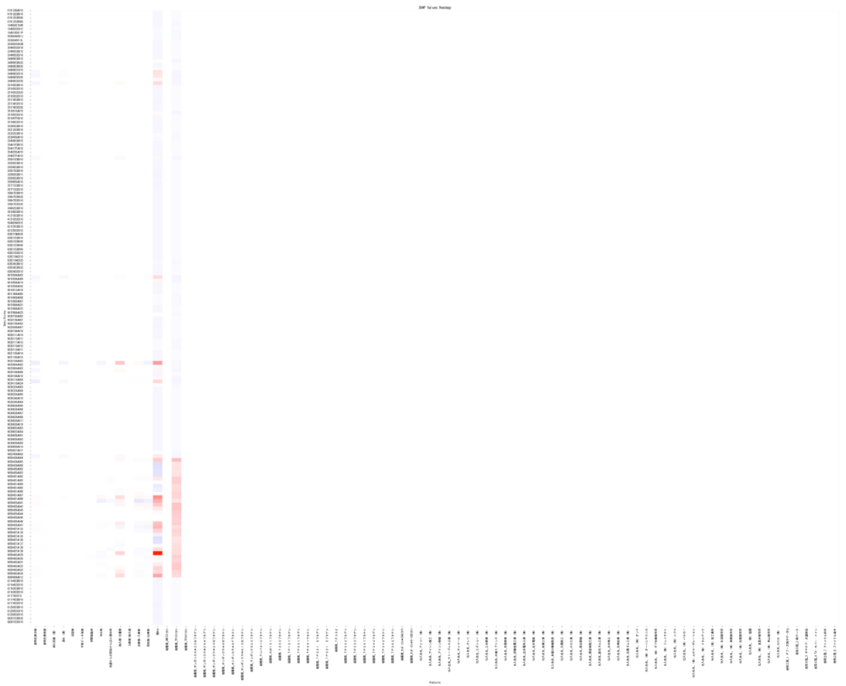
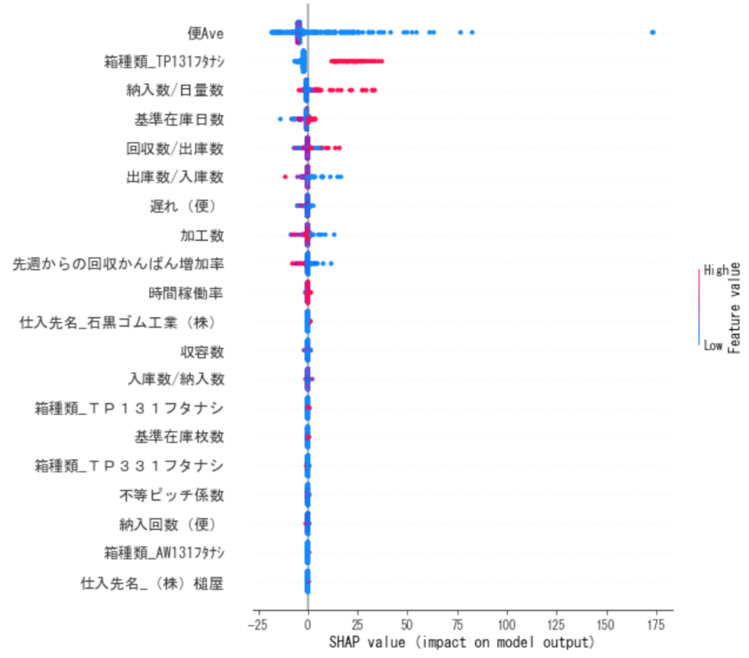
③影響度の計算：サマリ結果
発見する要素「順立装置在庫量/設計値MIN」の結果を以下に示します
・便Aveが小さいほど、順立装置の在庫量/設計値MINを正の方向に引き上げます ・箱種_TP131だと、順立装置の在庫量/設計値MINを正の方向に引き上げます ・納入数/日量数が大きいほど、順立装置の在庫量/設計値MINを正の方向に引き上げます
品番
影響する因子

Slide 8
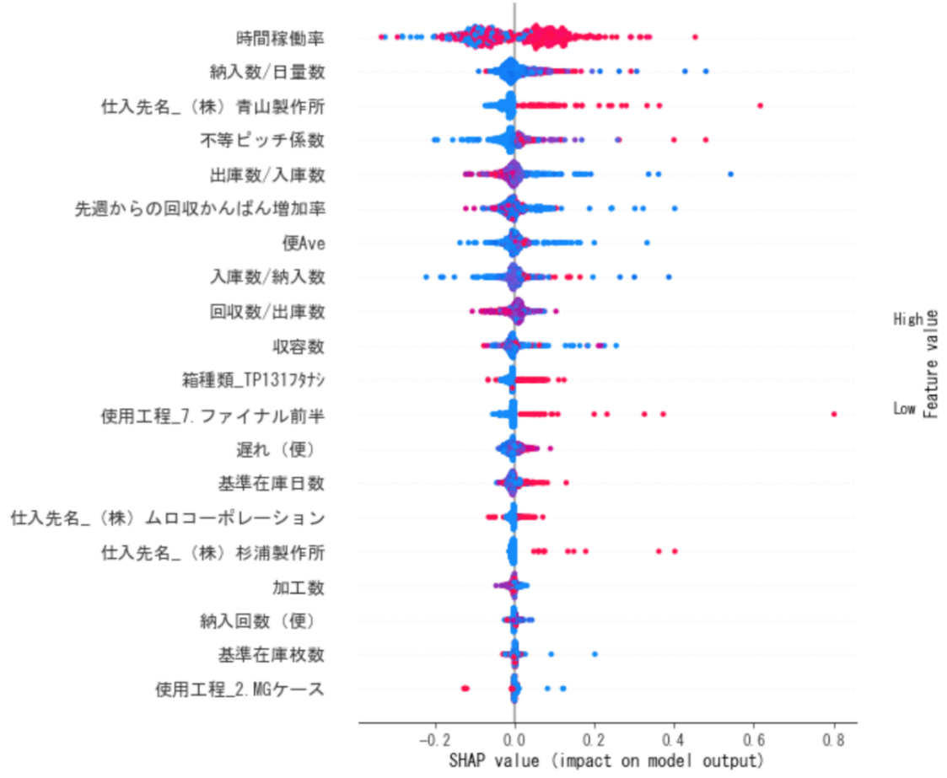
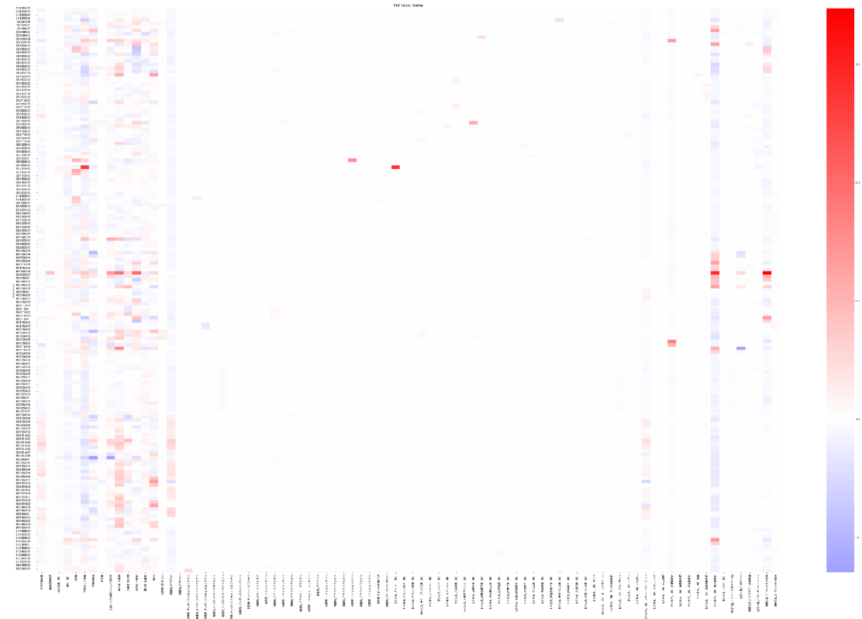
③影響度の計算：サマリ結果
発見する要素「先週からの順立装置在庫量の増加率」の結果を以下の示します
・時間稼働率が大きいほど、先週からの順立装置在庫量の増加率を正の方向に引き上げます
・青山製作所は、順立装置在庫量の増加率を正の方向に引き上げます
品番
影響する因子

Slide 9

③影響度の計算：サマリ結果
発見する要素「社内LT（検収〜回収LT）/設計値」の結果を以下に示します。
・便Aveが小さいほど、社内LT（検収〜回収LT）/設計値を正の方向に引き上げます
・箱種_TP131フタナシは、社内LT（検収〜回収LT）/設計値を正の方向に引き上げます
・納入数/日量数が大きいほど、社内LT（検収〜回収LT）/設計値を負の方向に引き下げます
品番
影響する因子

Slide 10
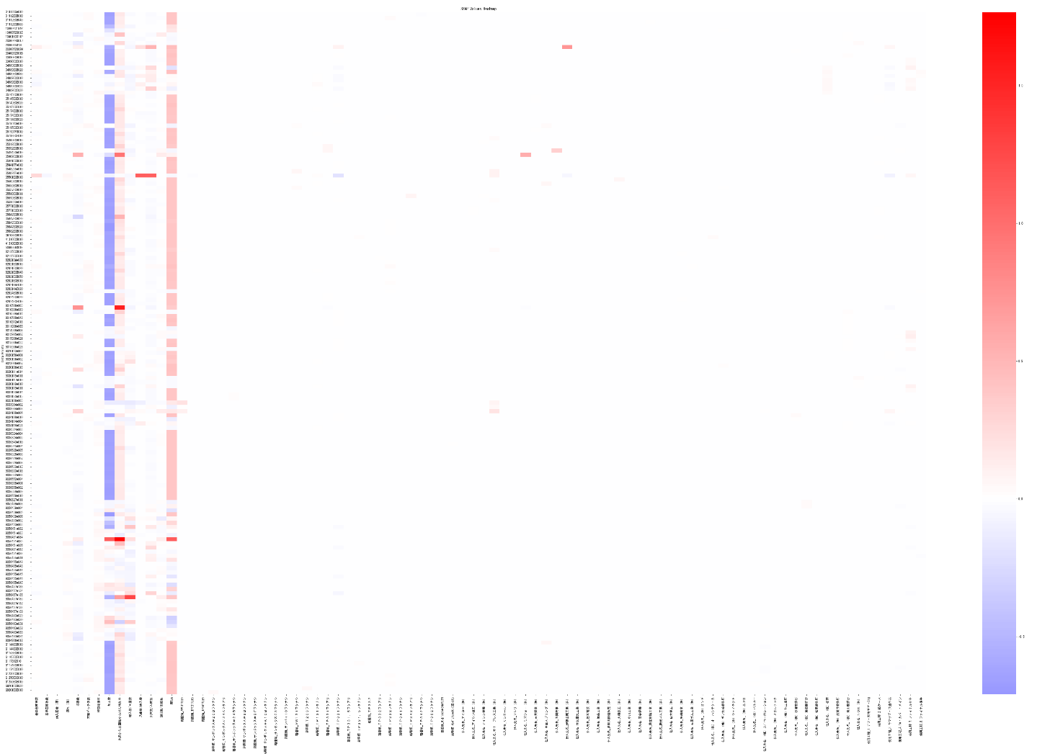
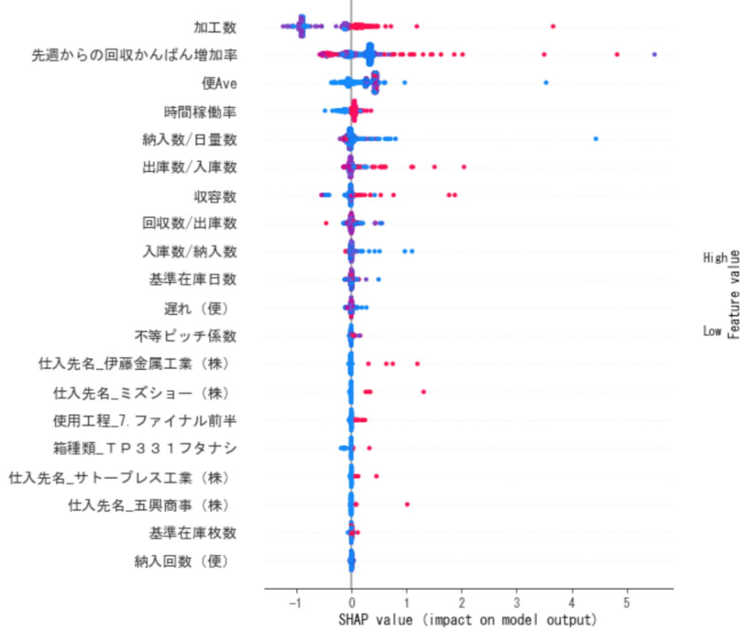
③影響度の計算：サマリ結果
発見する要素「先週からの社内LTの増加率」の結果を以下に示します
・加工数が大きいほど、先週からの社内LTの増加率を正の方向に引き上げます
・先週からの回収かんばん増加率が大きいほど、先週からの社内LTの増加率を正の方向に引き上げます
品番
影響する因子

Slide 11
相談）開発上の課題など
発見する要素 | 平均絶対%誤差
順立装置在庫量/設計値MIN | 18%
順立装置在庫量/設計値MAX | 29%
先週からの順立装置在庫量増加率 | 91%
社内LT/設計値 | 17%
先週からの社内LT増加率 | 88%
現場で活用できるようにするためにも、
改めてモデルに期待する要件を明確にしたい
そのために以下のような対応をお願いしたい
誤差48.6%
学習データが少ない、変数の設定に問題があるなど
No. | 課題 | 対応案
1 | 影響する因子が合っているかの確認 | AIモデルの結果と過去にあった複数の異常との照らし合わせを生革部さんにお願いしたい
2 | 「発見する要素」の設定 ■例 ・属性：在庫数？リードタイム？組み合わせにする？ ・粒度：１時間？１日？１週間？ | 組み合わせが無数にあるので、全て検証すると時間がかかる。現場の活用シーンなどに沿って、生革部さんにて設定をお願いしたい
3 | 「影響する因子」の設定 | 「影響する因子」が異常の要因候補をカバーできていないと、「影響する因子」と「発見する要素」の対応づけができず、予測精度が上がらない可能性がある。ドメイン的に関係しそうな変数を洗い出しを生革部さんにてお願いしたい

